Slide 1
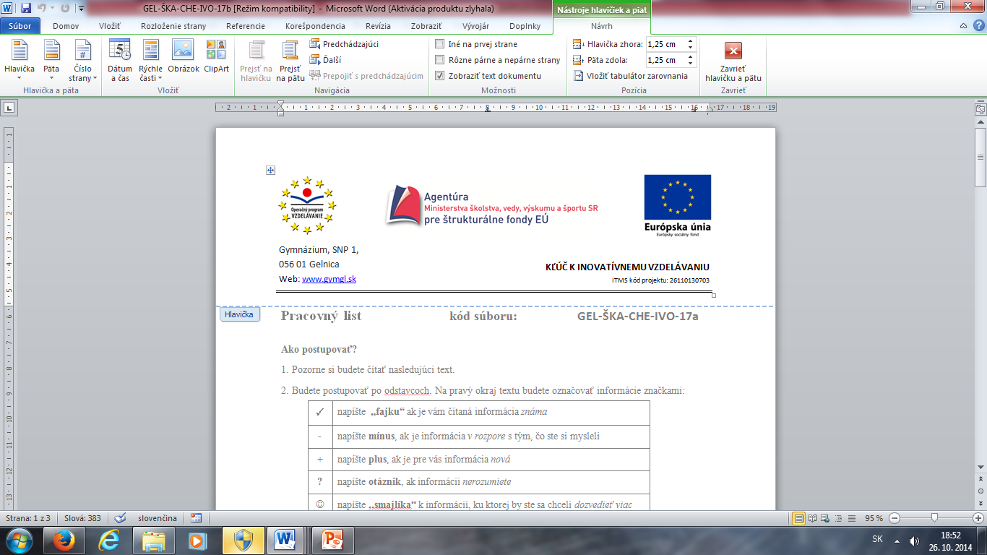

RNDr. Lenka Škarbeková
Súbor: GEL-ŠKA-CHE-VIIIO-16

Slide 2

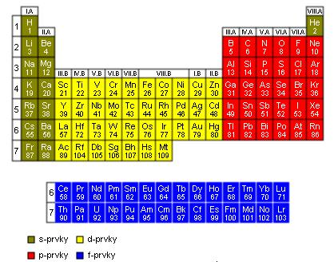

sú to prvky: 3.-12. skupina
4.-7. perióda

Slide 3
Všeobecný zápis elektrónovej konfigurácie:
kde n je hlavné kvantové číslo = číslo periódy, v ktorej sa daný d prvok nachádza
nadobúda hodnoty 4 až 7
ns⁰⁻² (n-1)d¹⁻¹⁰

Slide 4

Úloha: Určte elektrónovú konfiguráciu:
Železa Fe
____________________________________________
mangánu
____________________________________________
niklu
___________________________________________

Slide 5
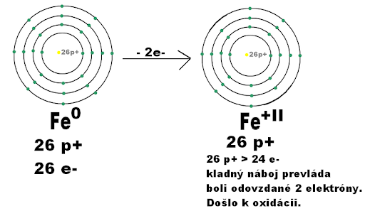


Slide 6
PLATÍ:
Energia d orbitálu, ktorý je úplne alebo z polovice zaplnený, je nižšia, ako energia najbližšieho s orbitálu.
V prípade d4 a d9 prvkov teda jeden elektrón prechádza z s orbitálu do d orbitálu.

Slide 7
Výnimková konfigurácia
₂₉Cu: [18Ar] 4 s¹ 3d ¹⁰
- výnimka v 4s orbitáli je jeden elektrón
₂₄Cr: 4s¹ 3d⁵ nie [18Ar] 4s2 3d4.
- výnimka v 4s orbitáli je jeden elektrón
_{Vysvetlenie -} stabilné sú polozaplnené alebo úplne zaplnené orbitály!!!!!!! Obsadzované vrstvy sú energeticky blízke a elektróny vo valenčnej vrstve veľmi ľahko preskakujú.

Slide 8
Triviálne názvy skupín
Triáda železa
Fe, Co, Ni
Triáda ľahkých platinových kovov
Ru, Rh, Pd
Triáda ťažkých platinových kovov
Os, Ir, Pt

Slide 9
Všeobecná charakteristika
prechodné prvky
všetky d-prvky sú kovy
doré vodiče elektrického prúdu a tepla
kujné, ťažné, lesklé, tvrdé (výnimka)
vysoké teploty topenia (výnimka), veľké hustoty,
nízke hodnoty ionizačných energií a elektronegativity
tvoria katióny, redukčné činidlá
variabilné oxidačné čísla (výnimka Zn, Cd, Hg)

Slide 10
zlúčeniny farebné (výnimka Zn, Cd, Hg...)
pri bežných podmienkach stále
tvoria komplexné zlúčeniny
pri vyšších teplotách sa zlučujú priamo s kyslíkom, chlórom a sírou
oxidy prvkov s nižším oxidačným číslom sú väčšinou zásadotvorné (CuO), prípadne amfotérne (MnO2)
oxidy prvkov s vyššími oxidačnými číslami sú väčšinou kyselinotvorné (Cr₂O₃, Mn₂O₇)
katalyzátory v chem. reakciách a živých organizmoch

Slide 11
Farebnosť iónov niektorých d-prvkov
V²⁺ - fialový
V³⁺ - zelený
Cr²⁺ - modrý
Cr³⁺ - zelený
Cr⁴⁺ - oranžový
Mn²⁺ - ružový
Mn³⁺ - červenohnedý
Mn⁷⁺ - fialový
Fe²⁺ - zelený
Cu²⁺ - modrý

Slide 12
Výskyt d-prvkov
rýdze napr. ___________________
v zlúčeninách - v rudách napr. ako oxidy, sulfidy...
v rade Sc – Fe výskyt prevažne ako oxidy
2. v rade Fe – Zn ako sulfidy
3. Au, Pt - čisté kovy
oxidy
sulfidy

Slide 13
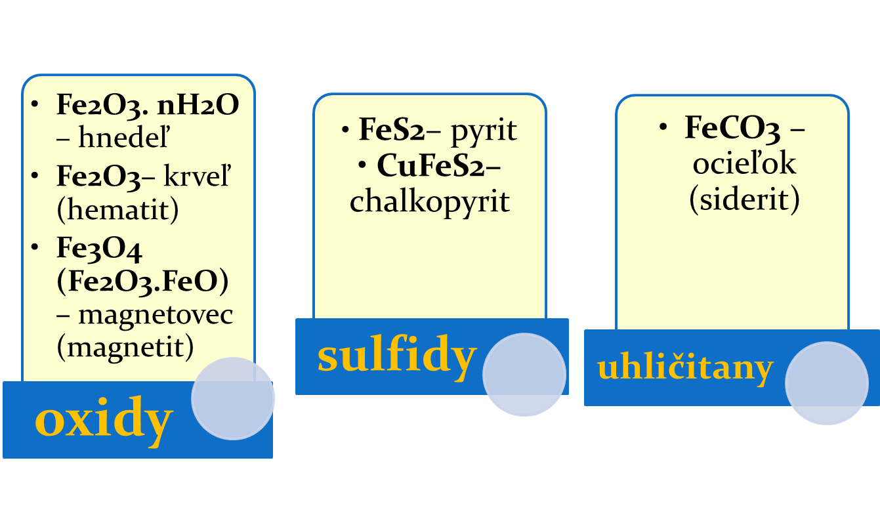
Výskyt – v železných rudách:

Slide 14
